Slide 1
Cryptography
Overview

Slide 2
Contents
Modern Cryptography
Cryptography Overview

Slide 3
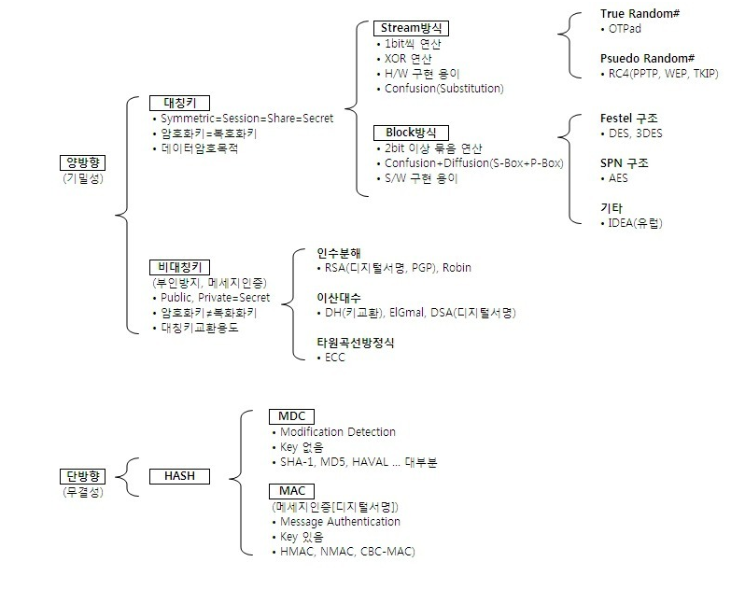
1
Modern Cryptography

Slide 4
1
Modern Cryptography
기밀성
가용성
무결성
정보보안 3요소
암호의 원칙 4요소
기밀성
무결성
사용자인증
부인 방지

Slide 5
1
Modern Cryptography
Open Design ? Closed Design ?
Kerckhoff 원칙 : 현대 암호기술에서 중요한 원칙​
암호시스템은 공격자가 비밀키를 제외한 시스템의
모든 상세한 사항을 알고 있어도 안전
특히 공격자가 암호화 알고리즘과 복호화 알고리즘을 알고 있을 때에도
시스템은 안전​
암호 분석을 할때 취약한 부분을 발견 했을 시 빠른 대처가 가능함

Slide 6
1
Modern Cryptography
Open Design ? Closed Design ?
Open Design
Algorithm, protocol, system design(and even possible plaintext) may be public information. The only secret is/are the key(s)
Closed Design
As much information as possible is kept secret • Which applications are based on closed design currently?
→ 감춰지면 더 안전한거 아닌가 ?
만약 알고리즘의 문제점이 생겼을 경우, 아무도 모른다 (결국 알려지게 되어 있음)
알고리즘이 깨지는데 시간이 얼마 걸리지 않고 문제가 생겼을 경우에 상당히 위험

Slide 7
First Generation

Slide 8
1
Modern Cryptography
History of Crypto
암호화 방식 - 전치법​
단순히 메시지에 들어 있는 문자 위치를 바꾸는 방법​
미리 정해 둔 문자 배열 규칙으로 암호화와 복호화 수행​
스파르타에서 군사용으로 사용하던 봉 암호화도 전치법의 일종 (스키테일 암호화)​
I LOVE YOU => O YUEV LOI
암호화 방식-대체법 (치환)​
메시지의 글자를 다른 글자로 대체하여 암호화하는 방법​
적절한 배합을 찾으면 쉽게 복호화할 수 있는 전치법의 문제를 해결하기 위해 등장​
단일 치환과 다중 치환으로 나눌 수 있음​
- ABC => DEF

Slide 9
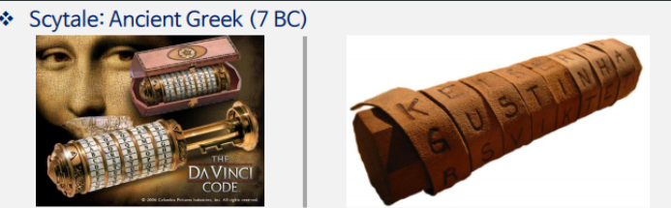
1
Modern Cryptography
History of Crypto
Password
1세대 암호
- 랜덤한 소문자와 숫자
- 의미있는 긴 문자열 → 사전 공격
가장 좋은 암호 == 혼자 기억하는 암호
-> 인간의 기억능력 활용
-> Password는 hash 값을 저장

Slide 10
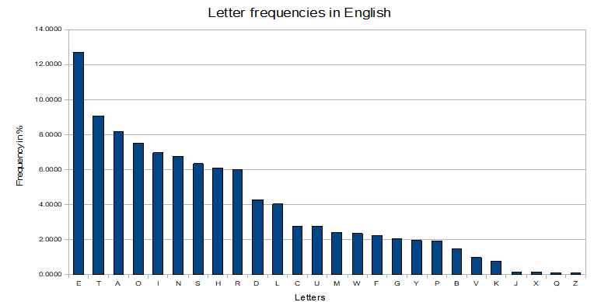
1
Modern Cryptography
History of Crypto
Brute force - 전수조사 공격 / 빈도 수 공격

Slide 11
1
Modern Cryptography
History of Crypto
IQ IFCC VQQR FB RDQ VFLICQ NA RDQ CFJWHWZ HR BNNB HCC HWWHBSQVQBRE HWQ VHLQ
IE IFCC VEER FB RDE VFLICE NA RDE CFJWHWZ HR BNNB HCC HWWHBSEVEBRE HWE VHLE
WEE WILL MEET IN THE MIDDLE OF THIS LIBRARY AT NOON ALL ARRANGEMENTS ARE MADE

Slide 12
Classic
Cryptography

Slide 13
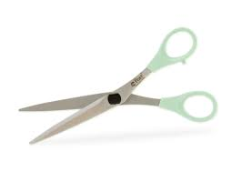

scissors
시져시져

Slide 14
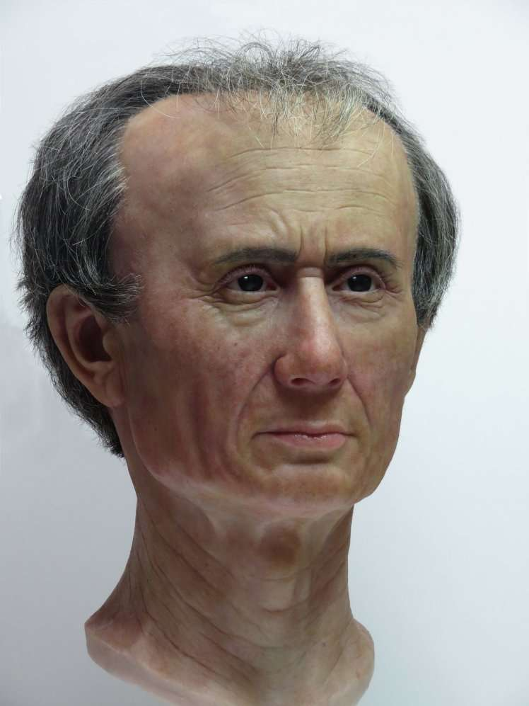
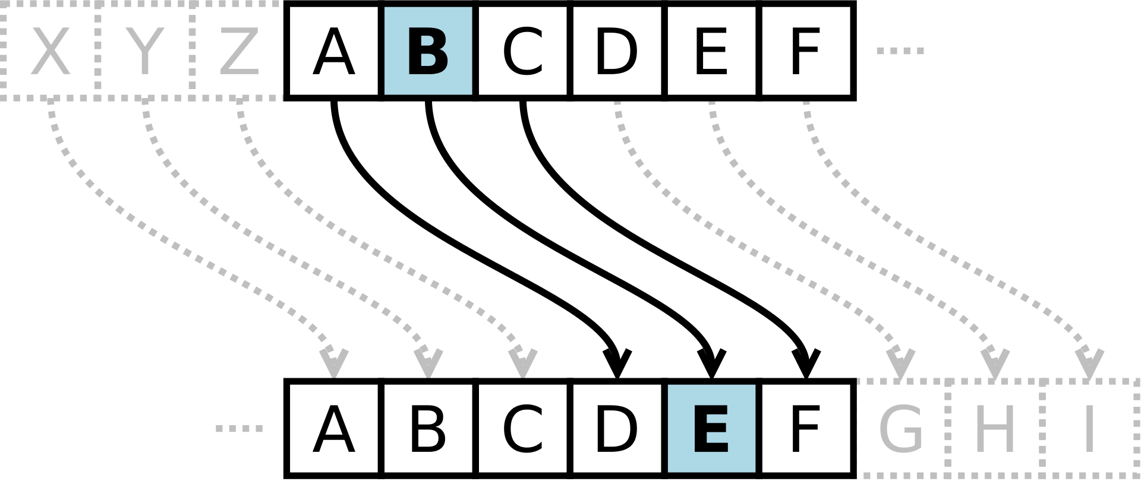
1
Modern Cryptography
History of Crypto
Caesar cipher
단순 대치 암호
세 자리 뒤 알파벳으로 대치
알파벳의 빈도수를 이용해 해독
Caesar Cipher
becareful assaine
Ehfduhixo dvvdlqh

Slide 15
1
Modern Cryptography
History of Crypto
Caesar cipher
단순 대치 암호
세 자리 뒤 알파벳으로 대치
알파벳의 빈도수를 이용해 해독
Caesar Cipher
Encryption
becareful assaine
Ehfduhixo dvvdlqh

Slide 16
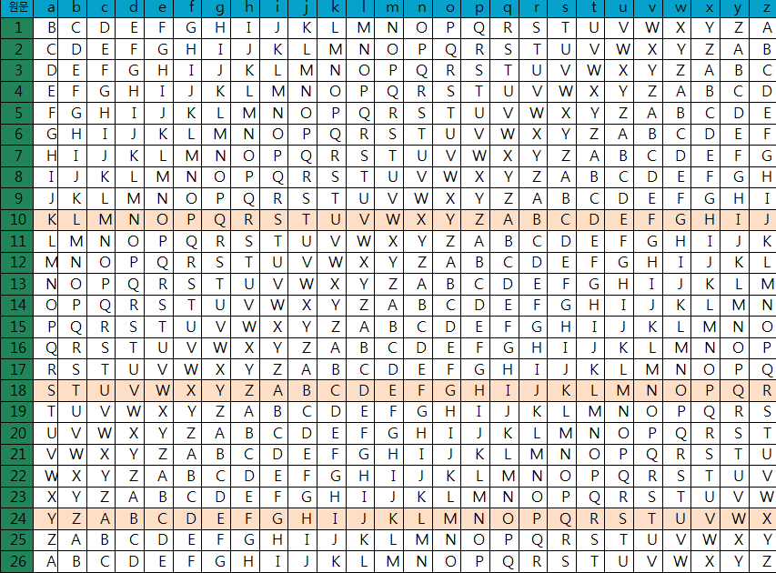


1
Modern Cryptography
History of Crypto
Vigenère cipher

Slide 17
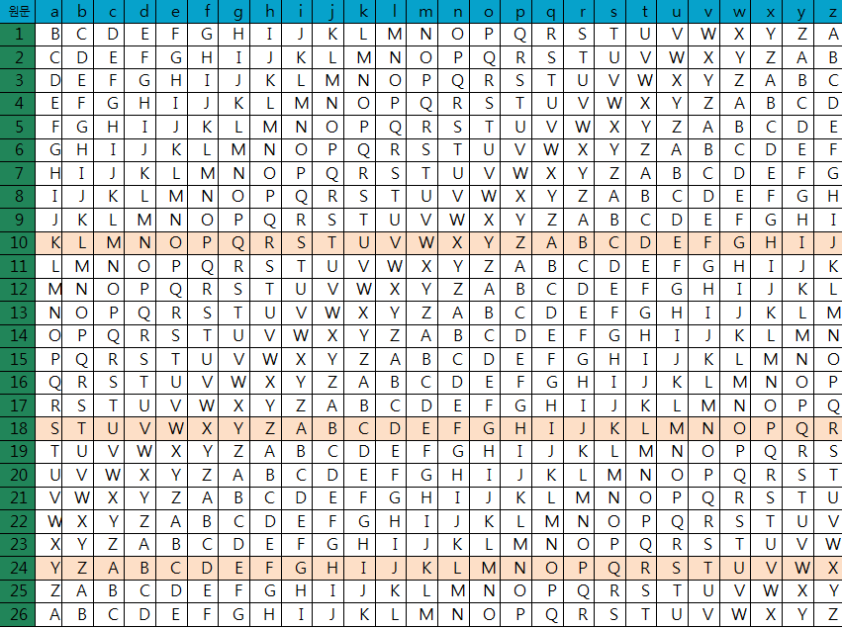
1
Modern Cryptography
History of Crypto
Vigenère cipher
K = SKY
P = divert troops to east ridge
C = VSTWBRLBMGZQLYCSCRJSBYO

Slide 18
Second Generation

Slide 19
1
Modern Cryptography
E(K,P)
K
Encrypt
Basic – Classic
History of Crypto
E
P
C
대칭키
E = Encryption : 암호화
D = Decryption : 복호화
P = Plaintext : 평문
K = Key : 키
C = Ciphertext : 암호문
D(K,C)
K
Decrypt
D
C
P

Slide 20



1
Modern Cryptography
Basic – Classic
History of Crypto
Encrypt
Decrypt
Ciphertext
Alice
Bob

Slide 21
1
Modern Cryptography
Basic – Classic
History of Crypto
Encrypt
Decrypt
K
Ciphertext
K
E
D
Alice
Bob
P
C
P
C

Slide 22
1
Modern Cryptography
Basic – Classic
History of Crypto
Enc = Dnc
Encrypt
Decrypt
K
Ciphertext
K
E
D
Alice
Bob
P
C
P
C

Slide 23
1
Modern Cryptography
Basic – Classic
History of Crypto
DES - Data Encryption Standard
미국 NIST에서 국가 표준으로 정한 대칭키 암호
- 56 비트 키의 전수 조사
- 2의 56승번 복호화
- 2000 대의 컴퓨터로 1년 소요 => 현재는 취약성이 검증되어 AES를 사용
AES – Advanced Encryption Standard
Block size : 128 / 192 / 256 bit
Key size : 128 / 192 / 256 bit

Slide 24

1
Modern Cryptography
Basic – Classic
History of Crypto
Encrypt
Decrypt
Ciphertext
Change Data
Alice
Bob
Eve

Slide 25
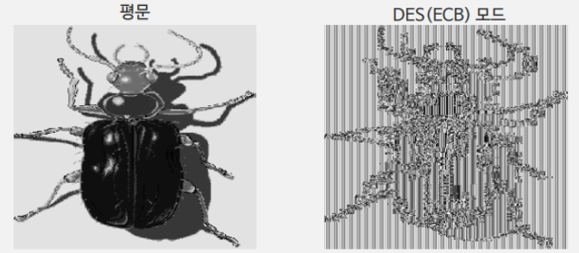
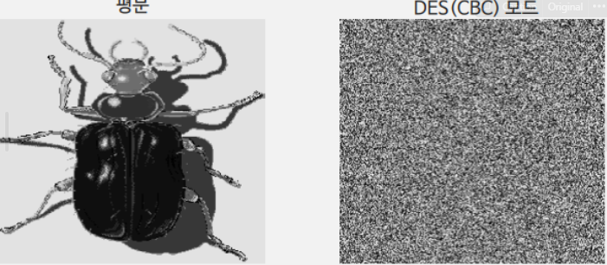
1
Modern Cryptography
Basic – Classic
History of Crypto
안전한 암호를 아는것이 중요한게 아니라 안전하게 사용하는것이 중요

Slide 26
Third Generation

Slide 27
1
Modern Cryptography
Basic – Classic
History of Crypto
비대칭키
해시 함수(hash function)
- 임의의 길이의 데이터를 고정된 길이의 데이터로 매핑하는 함수
- 어떠한 값을 넣어도 항상 같은 길이의 문자열로 암호화
조금이라도 값이 다르다면 완전히 다른 문자열로 암호화가 됨
암호화는 가능하나 복호화 키가 존재하지 않음 (일방향성)
SHA-1 , SHA-2 , SHA-3 ,MD5 …
공개 키 암호 (Public key)
비밀 키 암호 방식과 달리 암호화와 복호화에 이용하는 키가 다른 방식
^{- RSA}

Slide 28
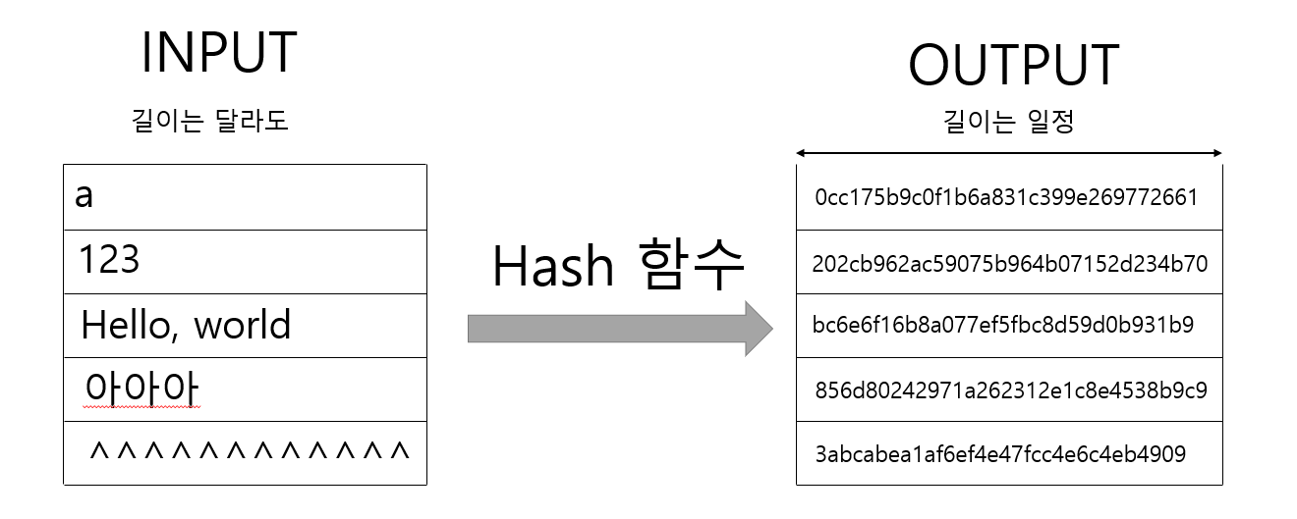
1
Modern Cryptography
Basic – Classic
History of Crypto
비대칭키
해시 함수

Slide 29
1
Modern Cryptography
Basic – Classic
History of Crypto
비대칭키
해시 함수
해시값은 항상 유일해야 한다. (중복되면 안된다)
해시값을 토대로, INPUT값을 유추할 수 있으면 안된다.

Slide 30
1
Modern Cryptography
Basic – Classic
History of Crypto
비대칭키
공개키
Encrypt
Public Key
Decrypt
Secret Key
Ciphertext
Alice
Bob

Slide 31

1
Modern Cryptography
Basic – Classic
History of Crypto
비대칭키
공개키
Encrypt - Public Key
Decrypt - Secret Key
Alice
Bob

Slide 32
1
Modern Cryptography
Basic – Classic
History of Crypto
비대칭키
공개키
Encrypt
Public Key
Decrypt
Secret Key
Ciphertext
?????????
Alice
Bob
Eve

Slide 33
Fourth Generation

Slide 34
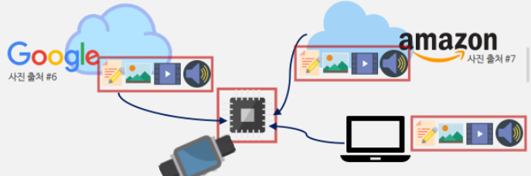
1
Modern Cryptography
Basic – Classic
History of Crypto
동형암호

Slide 35
Cryptography Overview

Slide 36
2
Cryptography Overview
Attacks on Encryption Schemes
Cipher text only attack
Access to Cipher text → 암호문 단독 공격
Known Plain text attack
Access to Plain text and corresponding cipher text → 기지평문 공격
Chosen Plain text attack
Adversary choose plain text and is then given corresponding cipher text
→ 선택 평문 공격
Chosen Cipher text attack
Adversary choose cipher text and is then given the corresponding plain text → 선택 암호문 공격

Slide 37
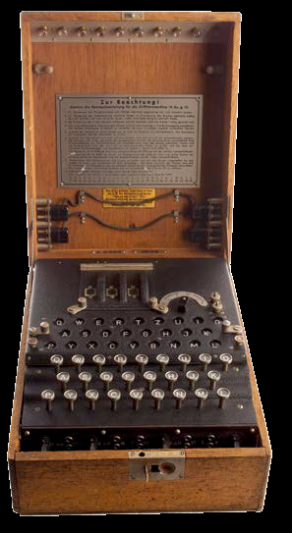
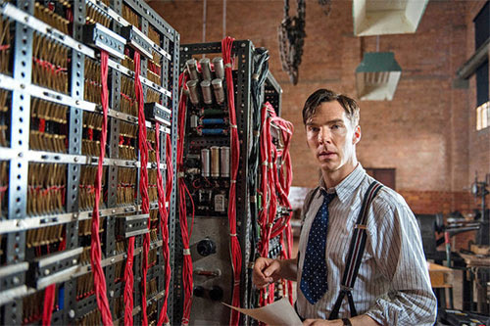

2
Cryptography Overview
Known Plain text attack
Access to Plain text and corresponding cipher text → 기지평문 공격
Word war 2 – German’s cipher attack
Kl_KHDWOHU -> 마지막 동일한 문자열 발견 -> HI HEATLER로 추측하여 해독

Slide 38
2
Cryptography Overview
Chosen Plain text attack
Adversary choose plain text and is then given corresponding cipher text
→ 선택 평문 공격
World War 2 – USA and Japan’s Midway Battle
1942년 5월 하와이 주둔 미 해군 정보부의 암호해독반은 일본의 JN-25암호문을 입수, 해독에 성공
"the target is AF"
AH가 진주만을 뜻하므로 AF를 미드웨이로 추정,
이를 확인하기 위해서 미국은 일부러 다음과 같은 거짓 교신을 보냄
“Need to supply water shortage at Midway" "distilled water plant"
일본 측에서 "적군의 AF에서 물부족 " 이라는 교신을 통해서 AF가 미드웨이였음을 확인
→ 결국 AH가 진주만을 뜻하는 것을 알고 AF 미드웨이 일것 이라고 평문에 대한 게싱을 한것

Slide 39
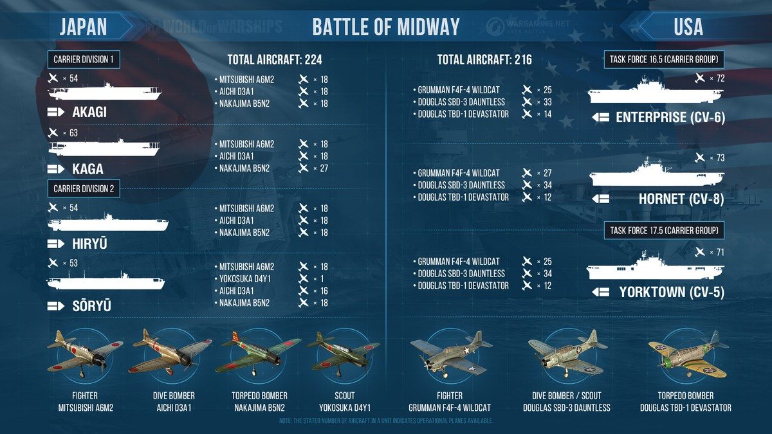
2
Cryptography Overview

Slide 40
2
Cryptography Overview

Slide 41
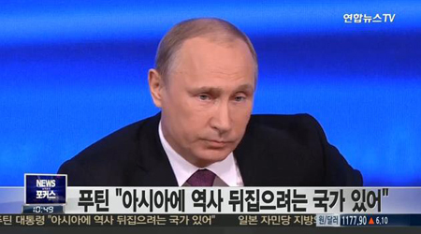

Slide 42
Q&A
후원 : 1002 359 6556 53 우리은행
예금주 : 이정훈

